Slide 1
To νέο θεσμικό πλαίσιο περί ESG στην Ευρώπη
(ΚΑΝΟΝΙΣΜΟΣ SFDR)
Ελένη Βώκου, Οικονομολόγος, Επιτροπή Κεφαλαιαγοράς.

Slide 2
Ευρωπαϊκή Στρατηγική βιώσιμης χρηματοδότησης
Στο πλαίσιο της ευρωπαϊκής στρατηγικής για τη βιώσιμη χρηματοδότηση, τα θεμέλια της οποίας μπήκαν το 2018, έχει μέχρι σήμερα εκδοθεί ένα πακέτο νομοθετικών πράξεων που συνιστούν το νέο θεσμικό πλαίσιο περί ESG στην Ευρώπη.
Αποτελούν σημαντικό εργαλείο στην προσπάθεια αναπροσανατολισμού των ροών κεφαλαίων προς αειφόρες επενδύσεις, προκειμένου να επιτευχθούν οι στόχοι της Ευρωπαϊκής Πράσινης Συμφωνίας.
Κοινό σύστημα ταξινόμησης των βιώσιμων οικονομικών δραστηριοτήτων (Κανονισμός Ταξινομίας ή ΤR και κατ’ εξουσιοδότηση πράξεις).
Καθεστώς γνωστοποιήσεων των βιώσιμων επενδύσεων (SFDR, CSRD, άρθρο 8 ΤR, ενσωμάτωση παραγόντων, κινδύνων και προτιμήσεων βιωσιμότητας).
Εργαλειοθήκη για την ανάπτυξη βιώσιμων επενδύσεων (Climate Benchmarks Regulation, EU Green Bond Standard Regulation).

Slide 3
Ποιος ο σκοπός του Κανονισμού SFDR;
Η θέσπιση εναρμονισμένων κανόνων γνωστοποιήσεων σχετικά με:
τον τρόπο με τον οποίο οι Συμμετέχοντες στις Χρηματοπιστωτικές Αγορές (ΣΧΑ) και οι Χρηματοοικονομικοί Σύμβουλοι (ΧΣ) ενσωματώνουν τους κινδύνους βιωσιμότητας στις διαδικασίες τους (άρθρα 3,5,6).
τον τρόπο με τον οποίο οι ΣΧΑ και οι ΧΣ (οντότητες) λαμβάνουν υπόψη τις κύριες δυσμενείς επιπτώσεις των επενδυτικών τους αποφάσεων και συμβουλών στους παράγοντες αειφορίας (άρθρα 4,7).
το ποια επενδυτικά προϊόντα έχουν στόχους αειφορίας (άρθρα 8,9,10,11).
Δημοσιεύονται στους ιστοτόπους και τις περιοδικές εκθέσεις των οντοτήτων και στα προσυμβατικά έγγραφα των χρηματοπιστωτικών προϊόντων.

Slide 4
Ο Κανονισμός εφαρμόζεται από τις 10.3.2021 με ορισμένες εξαιρέσεις (άρθρα 7.1, 8.2 α, 9.4 α, 11.1.γ έως δ) και εξειδικεύεται με Ρυθμιστικά Τεχνικά Πρότυπα.
Το σχέδιο του πρώτου σετ των ΡΤΠ (γνωστοποιήσεις για τις κύριες δυσμενείς επιπτώσεις και τις αειφόρες επενδύσεις) δημοσιεύθηκε στις 4.2.2021.
Το σχέδιο του δεύτερου σετ των ΡΤΠ (γνωστοποιήσεις για τις περιβαλλοντικά βιώσιμες επενδύσεις) δημοσιεύθηκε στις 22.10.2021.
H νομοθετική διαδικασία βρίσκεται σε εξέλιξη με εκτιμώμενη ημερομηνία εφαρμογής την 1.6.2022.
Συνεπώς τα ΡΤΠ θα εφαρμοσθούν σε μεταγενέστερη του Κανονισμού ημερομηνία.
Προκειμένου να αντιμετωπιστεί εποπτικά η χρονική αυτή απόκλιση, οι ΕΕΑ και η Ελληνική Επιτροπή Κεφαλαιαγοράς, ενθαρρύνουν από τώρα την εφαρμογή των ΡΤΠ.

Slide 5
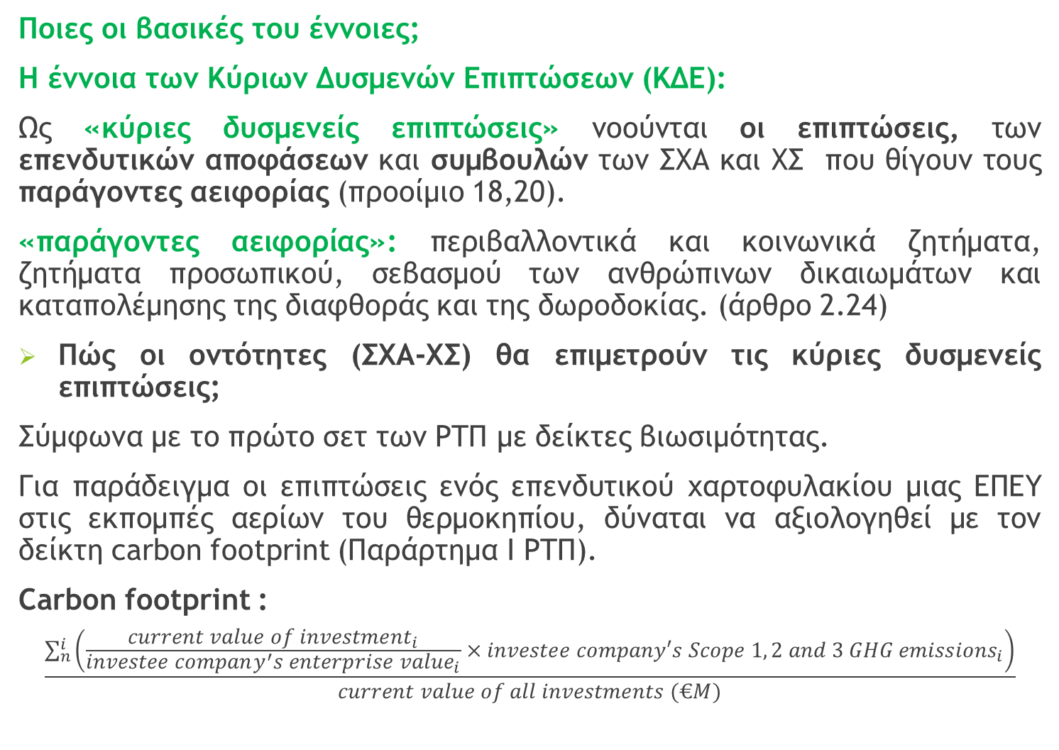
Ποιες οι βασικές του έννοιες;
Η έννοια των Κύριων Δυσμενών Επιπτώσεων (ΚΔΕ):
Ως «κύριες δυσμενείς επιπτώσεις» νοούνται οι επιπτώσεις, των επενδυτικών αποφάσεων και συμβουλών των ΣΧΑ και ΧΣ που θίγουν τους παράγοντες αειφορίας (προοίμιο 18,20).
«παράγοντες αειφορίας»: περιβαλλοντικά και κοινωνικά ζητήματα, ζητήματα προσωπικού, σεβασμού των ανθρώπινων δικαιωμάτων και καταπολέμησης της διαφθοράς και της δωροδοκίας. (άρθρο 2.24)
Πώς οι οντότητες (ΣΧΑ-ΧΣ) θα επιμετρούν τις κύριες δυσμενείς επιπτώσεις;
Σύμφωνα με το πρώτο σετ των ΡΤΠ με δείκτες βιωσιμότητας.
Για παράδειγμα οι επιπτώσεις ενός επενδυτικού χαρτοφυλακίου μιας ΕΠΕΥ στις εκπομπές αερίων του θερμοκηπίου, δύναται να αξιολογηθεί με τον δείκτη carbon footprint (Παράρτημα I ΡΤΠ).
Carbon footprint :
$$\frac{\sum_{n}^{i}{\left(\frac{{current value of investment}_{i}}{{investee company^{′}s enterprise value}_{i}}×{investee company′s Scope 1, 2 and 3 GHG emissions}_{i}\right)}}{current value of all investments (€M)}$$

Slide 6
Με ποιον τρόπο θα εντοπίζονται και θα ιεραρχούνται οι ΚΔΕ από τις οντότητες;
Σύμφωνα με το πρώτο σετ των ΡΤΠ, λαμβάνοντας υπόψη το πλήθος των παραγόντων αειφορίας που επηρεάζονται, την ένταση με την οποία επηρεάζονται, την πιθανότητα επηρεασμού και μη αναστρέψιμου αποτελέσματος επί των παραγόντων αειφορίας.

Slide 7
Ποιες οι γνωστοποιήσεις που αφορούν στις ΚΔΕ;
Σε επίπεδο οντότητας (comply or explain basis)
ΑΡΘΡΟ 4 (προοίμιο 18,19,20): Από τις 10.3.2021 οι ΣΧΑ και ΧΣ που αποφάσισαν να λαμβάνουν υπόψη τις ΚΔΕ του συνόλου των επενδυτικών τους αποφάσεων ή συμβουλών στους παράγοντες αειφορίας, οφείλουν να δημοσιεύουν δήλωση στους ιστοτόπους τους σχετικά με τις πολιτικές δέουσας επιμέλειας σε σχέση με αυτές τις επιπτώσεις.
Όσες δεν λαμβάνουν υπόψη τις δυσμενείς επιπτώσεις, όφειλαν να δημοσιεύσουν δήλωση που να αιτιολογεί το γεγονός αυτό.
Το ελάχιστο περιεχόμενο των δηλώσεων προσδιορίζεται στον SFDR και εξειδικεύεται στο πρώτο σετ των ΡΤΠ.

Slide 8
Σε επίπεδο χρηματοπιστωτικού προϊόντος
ΑΡΘΡΟ 7: Από τις 30.12.2022, οι ΣΧΑ που λαμβάνουν υπόψη τις ΚΔΕ σε επίπεδο οντότητας θα γνωστοποιούν και για κάθε χρημ/κο προϊόν τους εάν λαμβάνει υπόψη και με ποιο τρόπο τις ΚΔΕ, στα προσυμβατικά έγγραφα.
Από τις 10.3.2021 οι ΣΧΑ που δεν λαμβάνουν υπόψη τις δυσμενείς επιπτώσεις σε επίπεδο οντότητας, πρέπει να το γνωστοποιούν στα προσυμβατικά έγγραφα των προϊόντων τους.

Slide 9
Η έννοια του Κινδύνου Βιωσιμότητας
«Κίνδυνος Βιωσιμότητας» (άρθρο 2 παρ. 22): γεγονός ή περίσταση στον περιβαλλοντικό ή κοινωνικό τομέα ή στον τομέα της διακυβέρνησης που, εάν επέλθει, θα μπορούσε να έχει πραγματικές ή δυνητικές σημαντικές αρνητικές επιπτώσεις στην αξία της επένδυσης.
Περιβαλλοντικοί κίνδυνοι π.χ. η έκθεση των περιουσιακών στοιχείων μιας επιχ. σε φυσικούς κίνδυνους (φωτιές, πλημμύρες, ακραία καιρικά φαινόμενα, κλπ) που ενδέχεται να απειλήσουν τη συνέχιση της δραστηριότητας της επιχ. ή άλλου τύπου κίνδυνους.
Κοινωνικοί κίνδυνοι π.χ. η ποιότητα των σχέσεων μιας επιχείρησης με τους εργαζόμενους, πελάτες, τις τοπικές κοινότητες, η οποία θα μπορούσε να απειλήσει τη φήμη και την ποιότητα των προϊόντων/υπηρεσιών της επιχείρησης.
Kίνδυνοι εταιρικής διακυβέρνησης π.χ. η έλλειψη ορθών δομών διοίκησης της επιχείρησης που μπορεί να οδηγήσουν σε ανορθολογική διαχείρηση των κεφαλαίων της.

Slide 10
Ποιες οι γνωστοποιήσεις για τους κινδύνους βιωσιμότητας;
Σε επίπεδο οντότητας
ΑΡΘΡΟ 3 (προοίμιο 12-13), ΑΡΘΡΟ 5 (προοίμιο 22): Aπό τις 10.3.2021 οι οντότητες πρέπει να προσδιορίζουν τον τρόπο με τον οποίο ενσωματώνουν τους κινδύνους βιωσιμότητας στις πολιτικές τους και στις πολιτικές αμοιβών τους και να δημοσιεύουν τις εν λόγω πληροφορίες στους ιστοτόπους τους.
Σε επίπεδο χρημ/κων προϊόντων
ΑΡΘΡΟ 6 (προοίμιο 15): Από τις 10.3.2021 οι οντότητες πρέπει να δημοσιεύουν στα προσυμβατικά έγγραφα όλων των χρημ/κών τους προϊόντων:
τον τρόπο με τον οποίο οι κίνδυνοι βιωσιμότητας ενσωματώνονται στις επενδυτικές τους αποφάσεις και
τα αποτελέσματα της αξιολόγησης των πιθανών επιπτώσεων των κινδύνων βιωσιμότητας στις αποδόσεις των χρηματοπιστωτικών προϊόντων (με ποιοτικούς ή με ποσοτικούς όρους).
Όταν οι οντότητες θεωρούν ότι οι κίνδυνοι βιωσιμότητας δεν είναι σημαντικοί παραθέτουν σχετική αιτιολόγηση.

Slide 11
«αειφόρος επένδυση» (άρθρο 2.17) η επένδυση σε οικονομική δραστηριότητα που συμβάλλει
στην επίτευξη περιβαλλοντικού στόχου (πχ μείωση εκπομπών αερίων του θερμοκηπίου, διατήρηση των υδάτινων πόρων), -επιβεβαίωση βάσει τεχνικών κριτηρίων ΡΤΠ,
ή σε επίτευξη κοινωνικού στόχου, (π.χ. η αντιμετώπιση κοινωνικών ανισοτήτων, η κοινωνική ενσωμάτωση) - επιβεβαίωση βάσει τεχνικών κριτηρίων ΡΤΠ,
εφόσον η οικονομική δραστηριότητα
δεν βλάπτει σοβαρά ούτε τους κοινωνικούς ούτε τους περιβαλλοντικούς στόχους (DNSH principle) - επιβεβαίωση βάσει τεχνικών κριτηρίων ΡΤΠ,
οι εταιρείες-αποδέκτες των επενδύσεων ακολουθούν ορθές πρακτικές διακυβέρνησης, ως προς τις δομές διοίκησης, τις εργασιακές σχέσεις, την αμοιβή του προσωπικού και τη φορολογική συμμόρφωση.
Οι αειφόρες επενδύσεις του SFDR εμπεριέχουν τις περιβαλλοντικά βιώσιμες επενδύσεις, του Τaxonomy Regulation.

Slide 12
«περιβαλλοντικά βιώσιμη επένδυση» (άρθρο 3 TR) η επένδυση σε οικονομική δραστηριότητα που συμβάλλει
σημαντικά στην επίτευξη ενός ή περισσοτέρων από τους 6 προβλεπόμενους περιβαλλοντικούς στόχους -επιβεβαίωση βάσει των τεχνικών κριτηρίων (κατ’ εξουσιοδότηση Κανονισμοί) που θεσπίζει η Κομισιόν,
εφόσον η οικονομική δραστηριότητα
δεν επιβαρύνει σημαντικά (DNSH principle) κανέναν από τους άλλους περιβαλλοντικούς στόχους -επιβεβαίωση βάσει των τεχνικών κριτηρίων (κατ’ εξουσιοδότηση Κανονισμοί) που θεσπίζει η Κομισιόν,
ασκείται σύμφωνα με διεθνή πρότυπα για τα ανθρώπινα δικαιώματα και τις εργασιακές σχέσεις (ελάχιστες διασφαλίσεις),
πληροί τα τεχνικά κριτήρια ελέγχου (κατ’ εξουσιοδότηση Κανονισμοί).

Slide 13
Ποιες οι γνωστοποιήσεις για τις αειφόρες επενδύσεις;
“Dark green products” (άρθρο 9): SFDR αειφόρες επενδύσεις ή TR περιβαλλοντικά βιώσιμες επενδύσεις.
“Light green products” (άρθρο 8): προωθούν περιβαλλοντικά ή/και κοινωνικά χαρακτηριστικά, λαμβάνουν υπόψη τις αρνητικές εξωτερικές συνέπειες των επενδύσεων στο περιβάλλον ή στην κοινωνία (ΚΔΕ).
ΑΡΘΡΑ 8-9-10: Από τις 10.3.2021 οι ΣΧΑ γνωστοποιούν για τα dark green & light green products, τον τρόπο με τον οποίο θα επιτευχθεί ή επιτυγχάνεται το δηλωμένο επίπεδο βιωσιμότητάς τους ή η φιλοδοξία βιωσιμότητας στα προσυμβατικά έγγραφα και στους ιστοτόπους τους.
Ειδικότερα, για τις περιβαλλοντικά βιώσιμες επενδύσεις (TR), θα γνωστοποιούνται πληροφορίες από την 1.1.2022 ή 1.1.2023.
Oι γνωστοποιήσεις εξειδικεύονται στα ΡΤΠ.
ΑΡΘΡΟ 11: Από 1.1.2022/2023 οι ΣΧΑ θα γνωστοποιούν στις περιοδικές εκθέσεις τους πληροφορίες προκειμένου να διαπιστωθεί η αποτελεσματικότητα των χρημ/κων προϊόντων του άρθρου 8 & 9.

